Slide 1
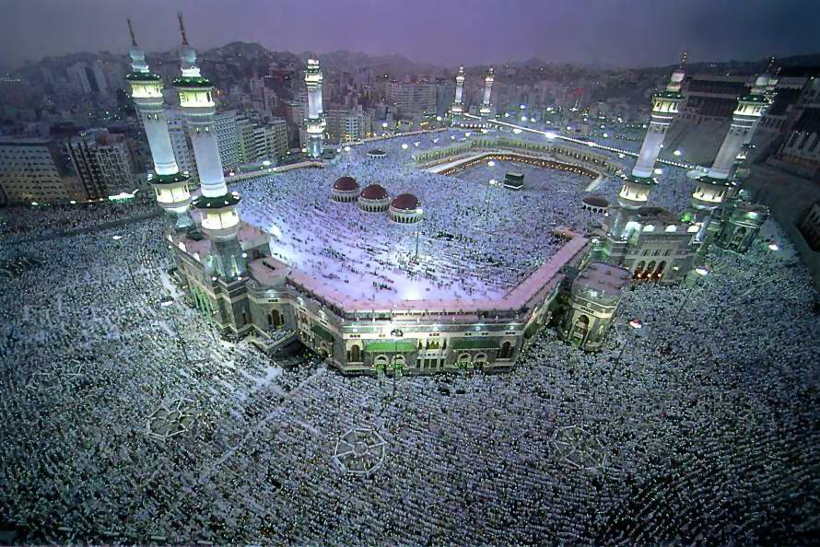
Islam
Vart är bilden tagen och vad är det som händer på bilden?

Slide 2
5 saker om Islam
En av de fem världsreligionerna (Kristendom, Judendom, Hinduism och Buddhism)
Räknas som en av de Abrahamitiska religionerna, tillsammans med Judendom och Kristendom.
Är världens näst största religion med ca 1,5 miljarder anhängare – muslimer. (Kristendom störst med ca 2,1 miljarder)
Monoteistisk religion=
Att tro på en gud.

Slide 3
5. Ordet islam betyder flera saker Vad tror ni eller vet om vad ordet betyder? Diskutera med grannen.
Två betydelser:
Fred eller frid.
- underkastelse och anhängarna ska ge lydnad (till Allah)
Hur hänger dessa betydelser ihop?
Hur kan man visa lydnad gentemot Allah?

Slide 4
Islams betydelse?
slam kan beskrivas som en livshållning - en grundinställning till hela livet och tillvaron. Ordet islam betyder fredssträvan och inte underkastelse som många tror. Muslim betyder den som tror på Gud. Enligt islam är alla människor oavsett de vill eller inte födda till muslimer, alla djur och alla växter är födda muslimer. Detta betyder att en människa aldrig kan konvertera till islam utan revertera, det vill säga gå tillbaka.
Källa: https://larare.at/religion/05_islam/islam_fakta.html

Slide 5
“ISLAMS” BETYDELSE
Bland de stora världsreligionerna intar islam en särställning, då dess namn inte härleds från ett folk, en person eller en plats; som Judendomen (från Juda), Kristendomen (från Kristus), Buddhismen (från Buddha) eller Hinduismen (från Hinds land, dvs Indien). Islam fick inte sitt namn från Profeten Muhammad. Muhammad tillbes inte och han ses inte heller som islams grundare eller författare till dess heliga skrift, Koranen. Termen “islam” förekommer på mer än ett ställe i Koranen själv. Den härleds från den arabiska rot (slm) som betyder “fred” och “frid” eller “underkastelse”.
Den rätta betydelsen av ordet islam är att uppnå både inre frid och yttre fred genom att underkasta sig Guds (Allahs) vilja. Det betyder att medvetet och med kärlek och tillit underkasta sig Allahs vilja, acceptera Hans nåd och följa Hans väg. I det avseendet ser inte muslimer islam som en ny religion som kom på 600-talet med profeten Muhammads ankomst, utan som en fortsättning på det grundläggande uppdraget för alla profeter genom historien. Detta uppdrag fulländades och gjordes universellt med Muhammad, som var den siste av dessa profeter.
https://www.stockholmsmoske.se/islam/

Slide 6
Diskutera i par:
Vilken/vilka skillnader finns mellan relationen Gud och Muhammed och relationen Gud och Jesus?
Tips:
Trosbekännelsen Islam:
Det finns ingen Gud utom Allah och Muhammed är Hans sänderbud”
Trosbekännelsen kristendom:
(-) ”Vi tror också på Jesus Kristus, hans enfödde Son, vår Herre, vilken är avlad (tillverkad ) av den helige Ande,”

Slide 7
Vad innebär det att?
Islam är en Abrahamitisk religion?
Diskutera i paret.
Tips: Vilka likheter finns det mellan Islam och judendomen, kristendomen?
Trots Guds löfte fick Abraham inga barn. När han klagade lockade Gud ut honom ur tältet och visade natthimlen för honom. Därefter lovade han att Abrahams ättlingar skulle bli lika många som stjärnorna på himlen. Gud talade om för Abraham att han och Sara skulle få en son tillsammans och att deras barn och barnbarn skulle bli början till ett stort folk, Guds eget folk. Som ett tecken på att Abraham och hans släkt var ett folk utvalt av Gud skulle alla pojkar omskäras när de var åtta dagar gamla.

Slide 8
Gud och människa
Islam är en monoteistisk religion, vilket innebär att människan tror på EN Gud. (Motsatsen är polyteism, vilket innebär att man tror på flera gudar).
Ordet för Gud på arabiska är Allah.
Vad betyder Allahu akbar ?
(Gud är större) – säger en del muslimer och med det menas i princip att gud är större än vad vi kan förstå – gud är skaparen, allvetaren och allsmäktig.
Muslimer har givit Gud 99 namn vilka?
skaparen, den store, den gode, den barmhärtige.
Människan är Guds ställföreträdare på jorden och kan genom bön få kontakt med Gud.
Muslimer tror på himmel och helvete.

Slide 9
Diskutera snabbt i par 5 min
Hur avgörs det om man kommer till himmel eller helvete enligt islam?
Vem bestämmer?
Hur?
Vad tror eller vet ni om detta?
Jämför gärna med andra religioner, hur ser det ut inom kristendomen? Judendomen? Hinduism/buddhism?

Slide 10
Diskutera med din granne
Vad menas med att Gud gav människan en fri vilja?
Vad betyder detta för människan? Bra eller dåligt enligt er?
Varför kommer småbarn och djur alltid till himlen?

Slide 11
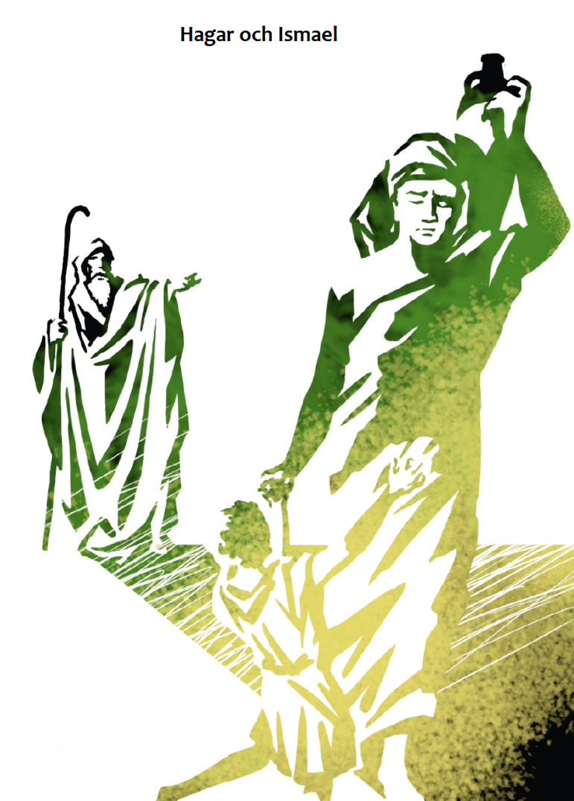
Historik
Abraham (Ibrahim) räknas som stamfader för islam (Kristendom och Judendom) - Man tror att han levde ca 2000 f.Kr.
Fick en son, Ismael, tillsammans med Hagar (fru eller tjänstekvinna).
Ismael anses vara det arabiska folkets förfader (Muhammed ättling till Ismael). Medans Isak är mer betydande för judar och kristna.
Araber – Ursprungligen beteckning för de olika stammarna (nomadfolk) på arabiska halvön (600 – talet e.Kr)

Slide 12
Muhammed
Muhammed räknas som grundare av islam. Kallas för den siste profeten. (Profet - förutsäger eller förutspår - en religiös förkunnare)
Föddes i Mekka ca 570 e.Kr och dog 632 e.Kr.
Spred läran/predikade om en Gud (monteism)
Får man avbilda Muhammed?

Slide 13
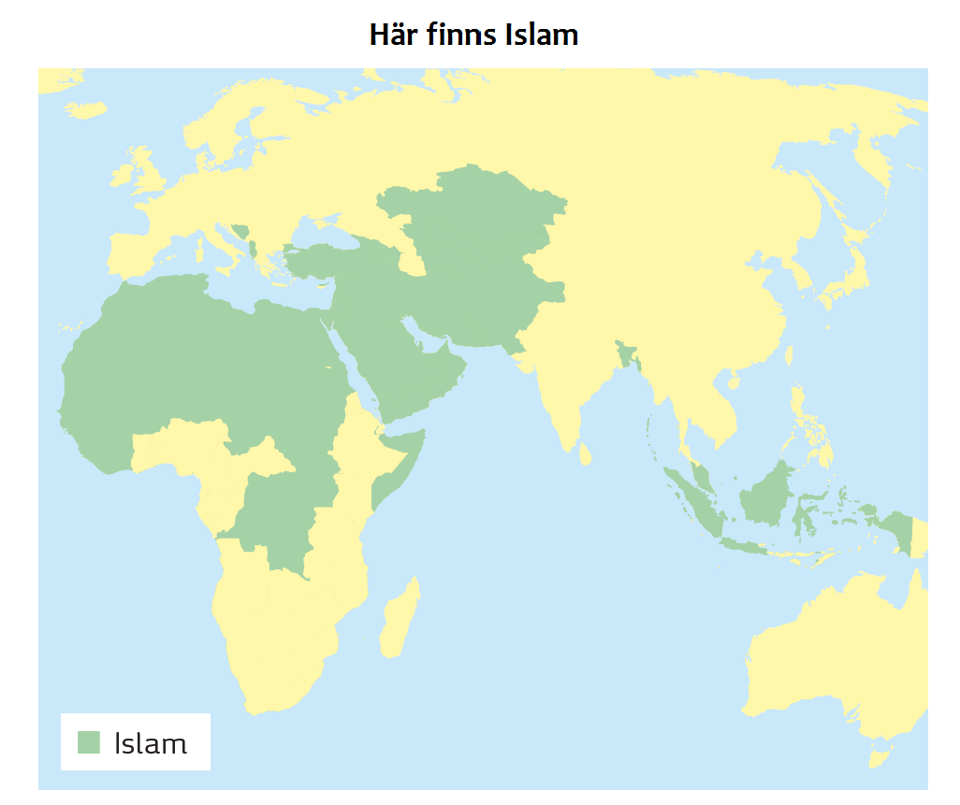
Spridning
Efter Muhammeds död utsågs Abu Bakr till kalif (= ställföreträdare för Gud)
Islam började sprida sig utanför den arabiska halvön.
Det muslimska väldet omfattade i början på 700-talet Spanien, Nordafrika, Mellanöstern och Persien bort till Indusfloden i Indien
Islam har – liksom kristendomen - varit en stridbar religion. Men de arabiska erövrarna under 600-talet tvingade inte människor att bli muslimer.
Utbredning – Norra Afrika, Mellanöstern, Centralasien och Indonesien.

Slide 14
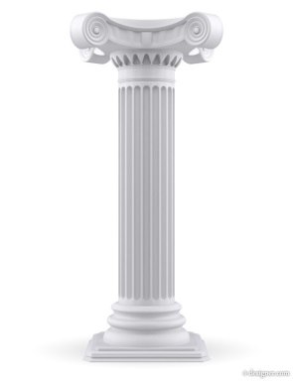
Att leva som muslim
En troende muslim skall försöka leva efter de fem grundpelarna.
Trosbekännelsen
- Shahada
Bönen
- Salat
Allmosan
- Zakat
Fastan
- Sawm
Vallfärden
- Hajj

Slide 15
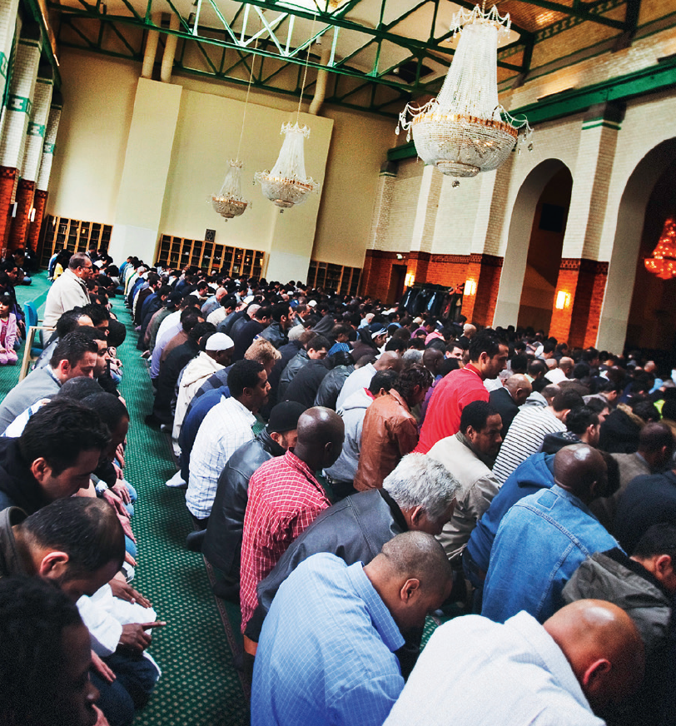
De fem grundpelarna
Trosbekännelsen – Varje muslim måste acceptera den islamiska trosbekännelsen ” Det finns ingen Gud utom Gud och Muhammed är hans sändebud”.
Bönen – Varje troende bör be fem gånger om dagen, med huvudet riktat mot Mekka. Varje bön börjar med 'Gud är större'. En muslim kan be var han vill, men fredagsbönen bör helst ske i en moské. Bönen ska just visa att man underkastar sig Gud och det är också därför man knäböjer.
Allmosan – Att hjälpa människor i nöd var ett av Muhammeds budskap och därför har muslimer som plikt att ge allmosor om de kan till fattiga och behövande (2,5 % av ens förmögenhet/inkomst).

Slide 16
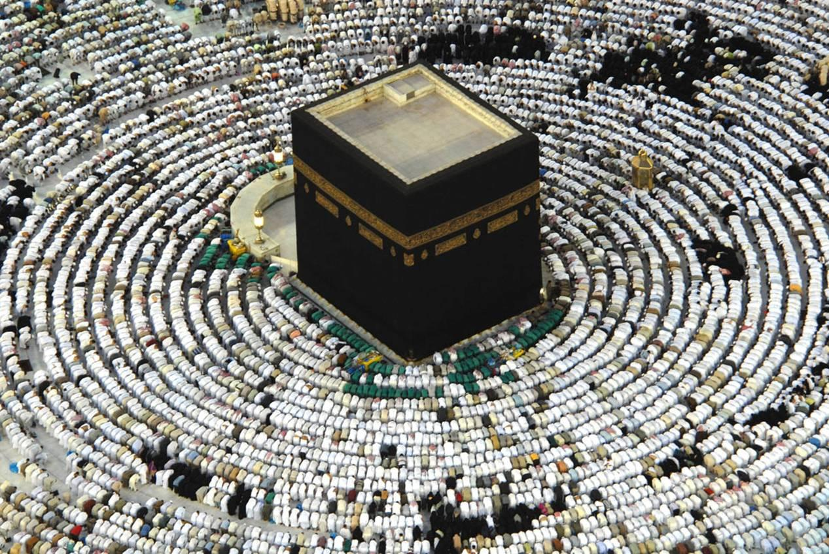
De fem grundpelarna
Fastan - Under den nionde månaden i den muslimska kalendern, Ramadan, ska alla fasta från solens uppgång tills den gått ned. Det är en tid för eftertanke. En tid att tänka på Gud.
Vallfärden - De som har råd och möjlighet bör vallfärda till Mekka minst en gång under sitt liv. Vallfärden är ett sätt att närma sig Gud och den muslimska gemenskapen. Under vallfärden ska deltagarna genomföra många olika ritualer. Man ska bland annat gå sju varv motsols runt Kaba och läsa bönen 'Jag är här, o Gud, jag är här'

Slide 17
Varför använder Islam halvmånen och stjärnan som symboler?
En teori är att när muslimer hamnade i konflikt med kristna så ville muslimerna ha en symbol som visade att också de var enade som grupp.
Muslimer anser att månen och stjärnorna är delar av Guds skapelse, att de varken ger medgång eller motgång och att de inte påverkar saker på jorden. De är endast till för att hjälpa människan.
De frågar dig om innebörden av månens nytändning. Säg: ”Den visar människorna tidpunkten då [vissa skyldigheter skall fullgöras] och [tiden för] vallfärden”. Citat från koranen.

Slide 18
Splittringen
Islam är liksom andra stora religioner, en splittrad religion.
Det finns två huvudintriktningar inom Islam och det är Sunni och Shia.
Splittringen har sin grund efter Muhammeds död då en grupp (Sunni) tyckte att Abu Bakr (Muhammeds svärfar) skulle vara ledaren. En annan grupp (Shia) ansåg att en släkting (Ali – kusin) till Muhammed bör vara ledaren.
Sunni (= sed) menar att det är Koranen och profetens sätt att leva som ger svaret. Den som är bäst lämpad ska bli ledare. Man ska följa Muhammeds sed, hans sätt att leva och vara. Cirka 80-90% av alla muslimer är sunni.
Shia - Enligt shiiterna är det endast profetens familj som rätt kunde tolka Koranen och därmed bli ledare. Dessa ättlingar till Muhammed var de rätta eller sanna ledarna och som sådana var de ofelbara. De var insatta av Gud för att undervisa människorna i religiösa frågor och det är dessa man ska följa.

Slide 19
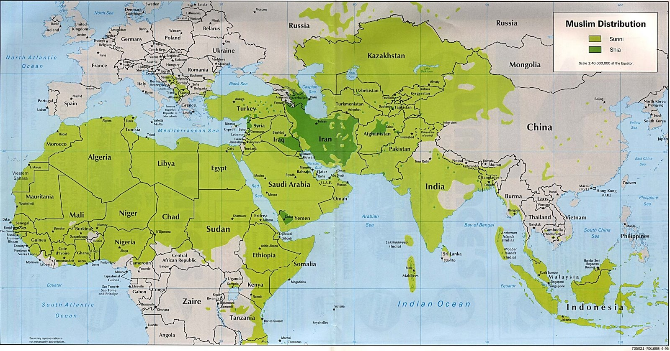
Fördelning – Sunni- och Shiamuslimer
Sunnimuslimer - Ljusgrönt
Shiamuslimer - Mörkgrönt

Slide 20
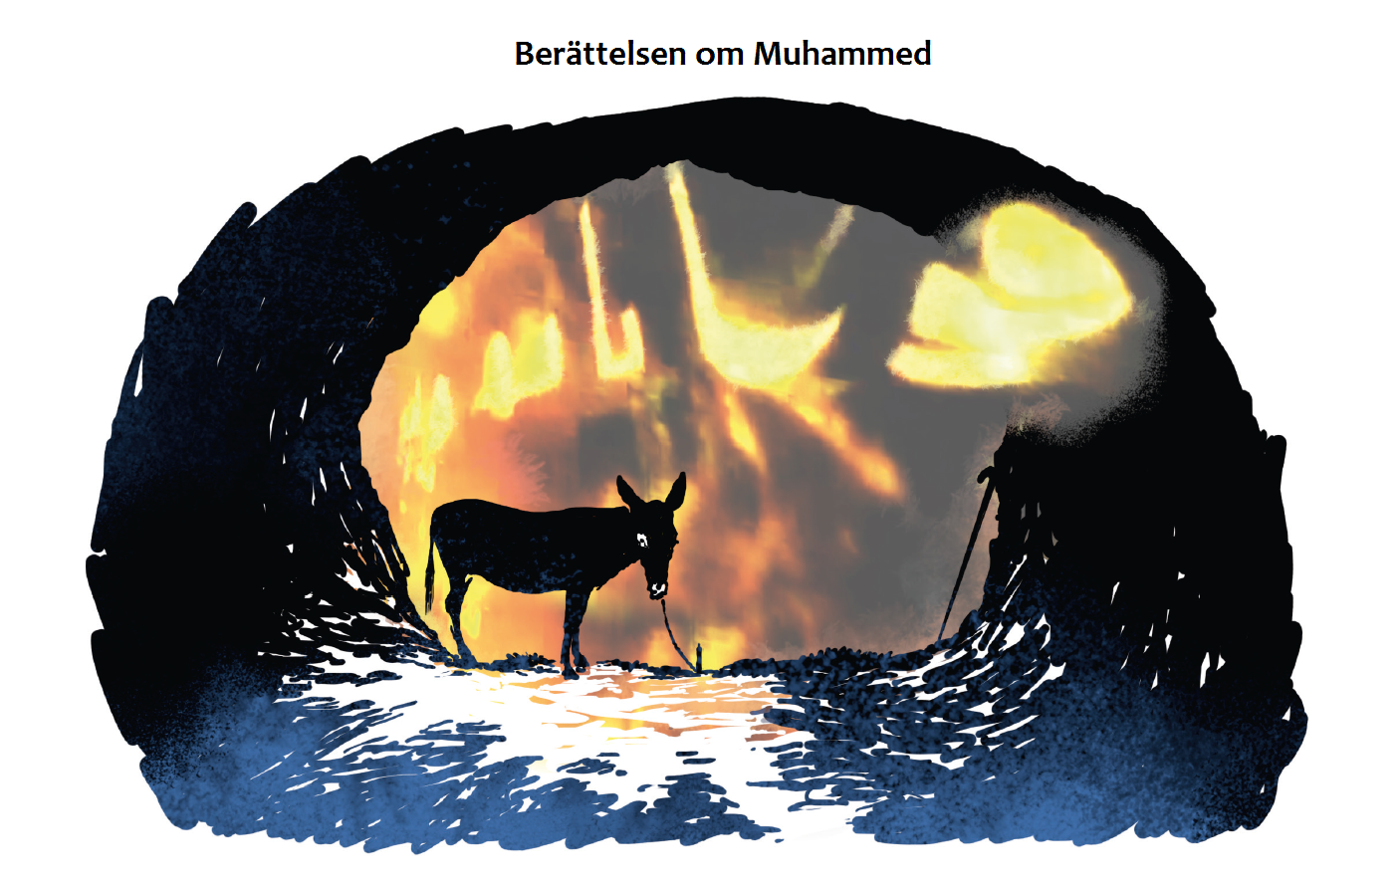
Muhammed
Fick sin första uppenbarelse år 610 e.Kr – ärkeängeln Gabriel visade sig.
En berättelse beskriver Muhammeds färd på en en vit buraq (vit springare med vingar) till Jerusalem.
I Jerusalem leder Mohammed en bön för bland annat Jesus, Abraham och Moses.
Blir sedan ledd av Gabriel till klippan där Abraham skulle offrat sin son (Ismael).
Buren av Gabriel förs sedan Muhammed upp i himlen. (Himmelsfärden).
Denna händelse bevisar enligt Islam att Muhammed är den viktigaste av alla profeter.

Slide 21
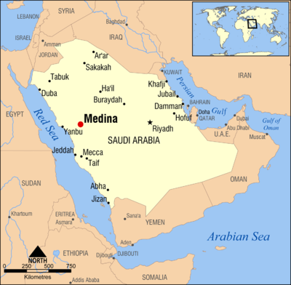
Muhammed
Hijra – 622 e.Kr. – flykten från Mekka till Medina med sina anhängare – starten för muslimska tideräkningen.
630 e.Kr – Muhammed med anhängare besegrade staden Mekka och införde monoteismen.
Muhammed dog 632 e.Kr (vid 62 års ålder) i Medina.

Slide 22
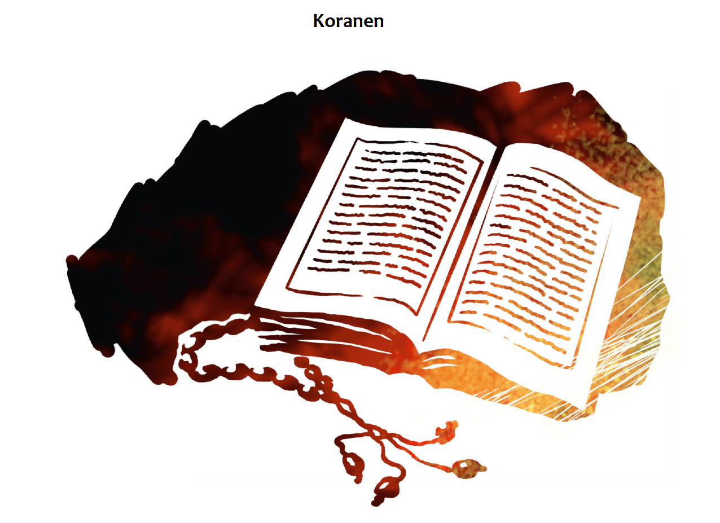
Koranen
Koranen (recitationen eller uppläsningen) är från början skriven på arabiska
Är Guds egna ord. Skrevs på 650-talet och har sedan dess inte ändrats i innehållet.
Är indelad i 114 suror (kapitel). Varje sura är uppdelad i olika verser. Surorna är uppdelade efter längd (ej kronologiskt).
Innehåller olika regler och normer för hur man lever ett gott liv. Innehåller även Muhammeds sägelser, uppenbarelser och händelser.
Koranen tolkas (läsas och förstås) på väldigt många olika sätt vilket innebär att det finns olika sätt att tro och utöva religionen.

Slide 23
Haditherna
Haditherna innehåller tankar och tolkningar kring Koranens innehåll, samt kortare berättelse om Muhammed och hans följeslagare.
Det finns tusentals hadither.
Haditherna är skrivna efter Muhammeds död.
De troende tycker att vissa hadither är viktigare än andra. Det gör att man inom islam inte är enig om de olika texternas betydelse.

Slide 24
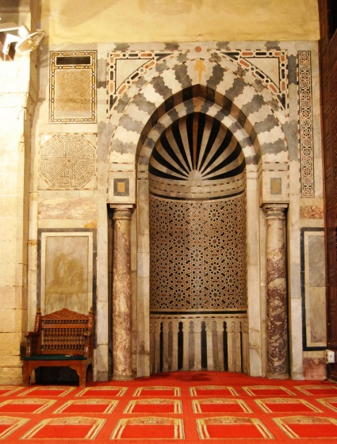
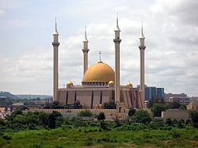
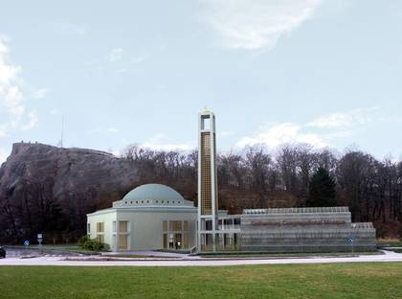
Moské
Mirhab
Islams religiösa byggnad kallas för moské (=plats för tillbedjan) och det är här gudstjänster hålls.
Moskén har vanligtvis en stor bönesal och en gård i anslutning där man kan tvätta sig.
När man går in i moskén så skall man vara ren och därav tvättar man sig innan, tar av sig skorna och använder en bönematta.
I varje moské finns en mirhab som pekar ut riktningen mot Mekka.
Vid moskéer finns också en eller flera minareter, ett slags torn, från vilka man kallar till bön.
Minaret
Moské i Abuja, Nigeria
Moskén i Göteborg

Slide 25
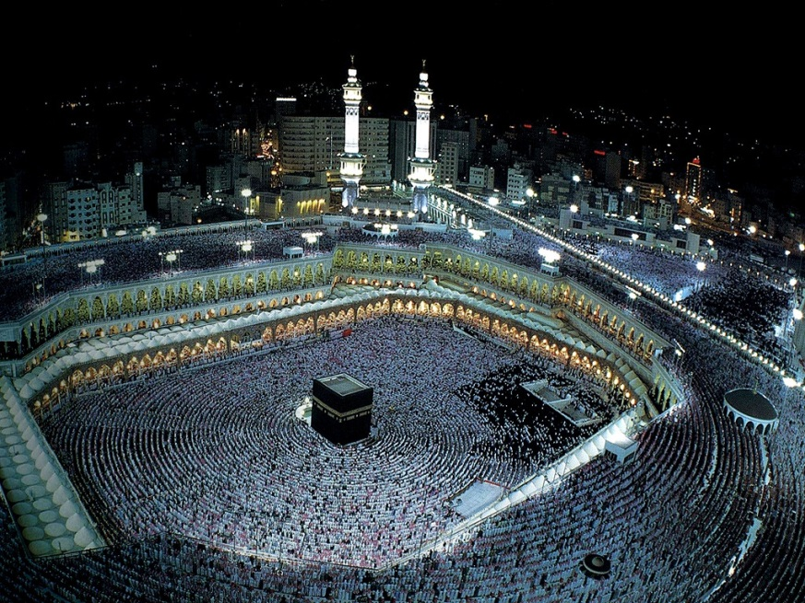
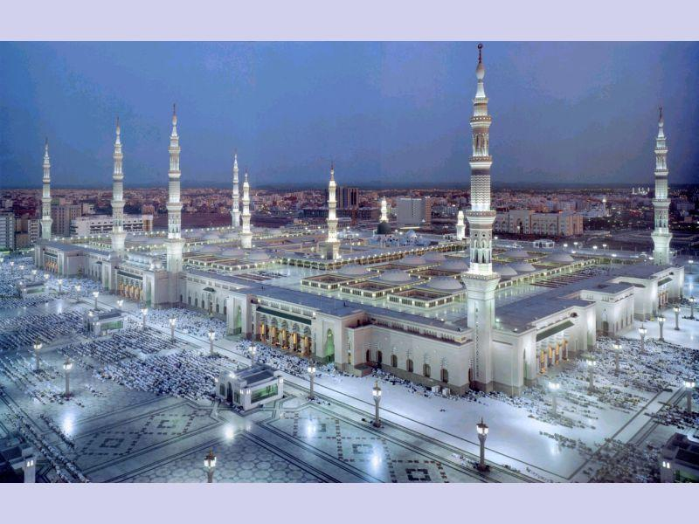
Heliga platser
Mekka – här föddes profeten Muhammed. Här växte han upp och här utspelar sig många händelser som beskrivs i Koranen. Det var utanför Mekka på "Ljusets berg" som Muhammed fick sin första uppenbarelse. Mekka är också den plats där Kaba finns.
Medina – hit flydde Muhammed år 622 e.Kr. Här byggde han upp det första muslimska samhället och här levde han fram till sin död. Muhammeds grav finns här.
Jerusalem – det var här som Muhammed gjorde sin himmelsfärd där han ledde de övriga profeterna i bön.
Kaba i Mekka
Medina

Slide 26
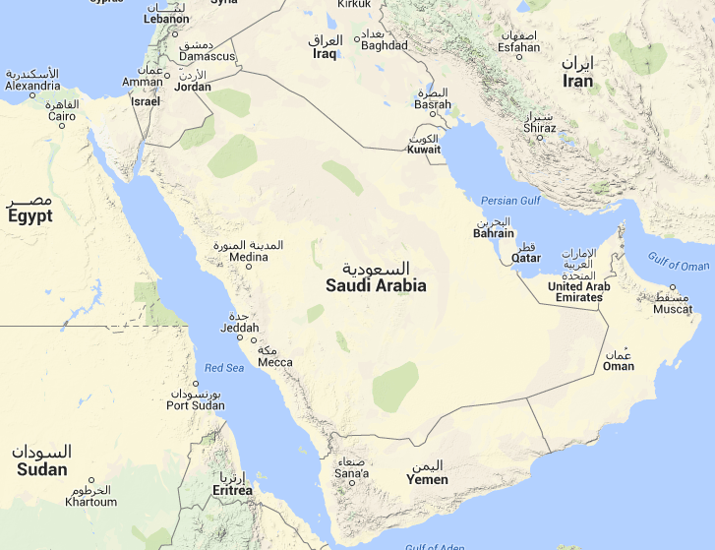
Jerusalem
Medina
Mekka

Slide 27
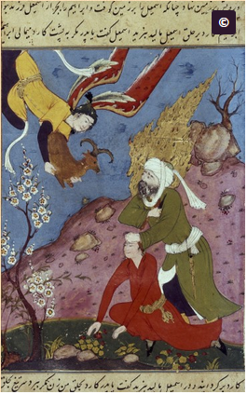
Högtider och fester
Hajj – vallfärden – en av islams fem pelare. Varje muslim bör minst en gång i livet delta i vallfärden. Undantag ges om man är fattig eller sjuk. Under vallfärden utför man olika ritualer, t.ex. att man ska gå sju varv motsols runt Kaba. Man har också speciella kläder under vallfärden.
Id-al-adha – offerfesten. En högtid som avslutar vallfärden och som runt om i världen. Firas till minne av Abrahams vilja att offra sin son – Ismael.
Sawm – fastan. Inträffar under muslimska månaden ramadan. Under fastan skall man avstå från att äta och dricka – från att solen går upp tills solen går ner. Fastan kan vara ett sätt att tänka mer aktivt på Gud. Den kan också vara en påminnelse om att alla människor i världen inte får äta sig mätta. Fastemånaden avslutas med en särskild fest, Id-al-fitr – firas tillsammans med släkt och vänner.
Abraham och Ismael

Slide 28
Ritualer och ceremonier
Salat – Bönen. Genom bönen visar man sin underkastelse och vördnad inför Gud. En troende muslim ska be fem gånger om dagen. Innan bönen är det viktigt att man är ren – därför tvättar man av sig. I bönen brukar man, förutom att knäböja med pannan i marken också ställa sig upp med jämna mellanrum. Alla muslimer ber inte på exakt samma sätt.
Födelse – Det är vanligt att nyfött barn sveps in i ett vitt tygstycke och därefter läser man trosbekännelsen i barnets öra. Barnet får i regel sitt namn sju dagar efter födseln.
Döden - Muslimer tror, att när en människa dör får man på ett eller annat sätt stå till svars inför Gud. Det finns två möjligheter, himmel eller helvete beroende på hur man levt. När en person dött är det viktigt att man begraver personen inom 48 timmar från dödsfallet. Den döde skall begravas med ansiktet vänt mot Mekka.

